Slide 1
Material de Apoio – Parte I
ORIENTAÇÕES:
Fonte de título: calibri (Light Títulos) 40 - branco
Alinhada à direita
Não reposicionar
Não inserir imagens

Slide 2
Apresentação da Etapa 9
ORIENTAÇÕES:
Fonte de título: calibri (Corpo) 36 - azul
Não reposicionar
Não inserir imagens

Slide 3
Desenho da Etapa
ORIENTAÇÕES:
Slide corpo TUTORIA
Fonte de sub-título: calibri 28 - cor do marcador
Corpo do texto: calibri 22 – azul
Manter os marcadores
Máximo cinco tópicos por slide
Tópicos alinhados à esquerda
Transversalidade da Segurança do paciente na PAS
Conceitos de Segurança do Paciente
Ferramentas da Qualidade
Gestão de Riscos
Implantação do Time de Segurança
Implantação do Time de Segurança
WORKSHOP 9
OFICINA TUTORIAL 9 APS
OFICINA TUTORIAL 9 AAE
Macroprocessos da APS e AAE
Metas Internacionais de Segurança do Paciente
Mapeamento de riscos
Mapeamento de riscos

Slide 4
Objetivos
ORIENTAÇÕES:
Slide corpo TUTORIA
Fonte de sub-título: calibri 28 - cor do marcador
Corpo do texto: calibri 22 – azul
Manter os marcadores
Máximo cinco tópicos por slide
Tópicos alinhados à esquerda
Consolidar junto aos profissionais da APS e da AAE a cultura de ações relacionadas à qualidade e segurança do paciente nos serviços de saúde
Compreender os conceitos relacionados à segurança do paciente e sua aplicação prática
Reforçar a transversalidade da segurança do paciente e sua relação com os macroprocessos da APS e AAE
Apoiar a integração dos Núcleos de Segurança do Paciente nos contextos estadual e municipal
Implantar o Time de Segurança no contexto local, integrado aos núcleos Estadual e Municipal

Slide 5
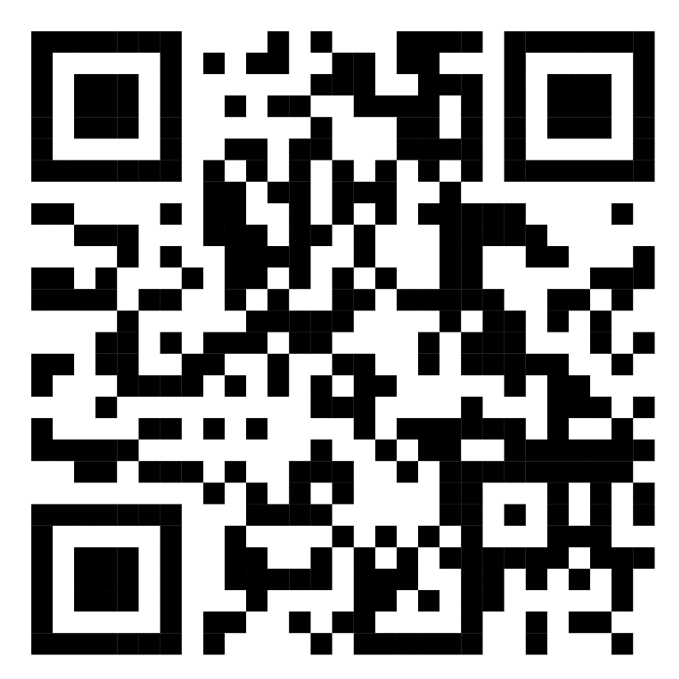
Conceitos relacionados a Segurança do Paciente
ORIENTAÇÕES:
Slide corpo TUTORIA
Fonte de sub-título: calibri 28 - cor do marcador
Corpo do texto: calibri 22 – azul
Manter os marcadores
Máximo cinco tópicos por slide
Tópicos alinhados à esquerda
Conceitos chave da Classificação Internacional de Segurança do Paciente
https://vimeo.com/783755711/d7a54e7724

Slide 6
Onde queremos chegar
ORIENTAÇÕES:
Slide corpo TUTORIA
Fonte de sub-título: calibri 28 - cor do marcador
Corpo do texto: calibri 22 – azul
Manter os marcadores
Máximo cinco tópicos por slide
Tópicos alinhados à esquerda
PRÁTICA ASSISTENCIAL SEGURA
ONDE ESTAMOS?
ONDE QUEREMOS CHEGAR?
ETAPA 9 : A TRANSVERSALIDADE DA SEGURANÇA DO PACIENTE NA PAS
APOIAR A IMPLANTAÇÃO DOS TIMES DE SEGURANÇA NOS SERVIÇOS
INSTRUMENTALIZAR AS EQUIPES DE SAÚDE PARA A CULTURA DE AÇÕES RELACIONADAS À QUALIDADE E SEGURANÇA DO PACIENTE NOS SERVIÇOS DE SAÚDE

Slide 7
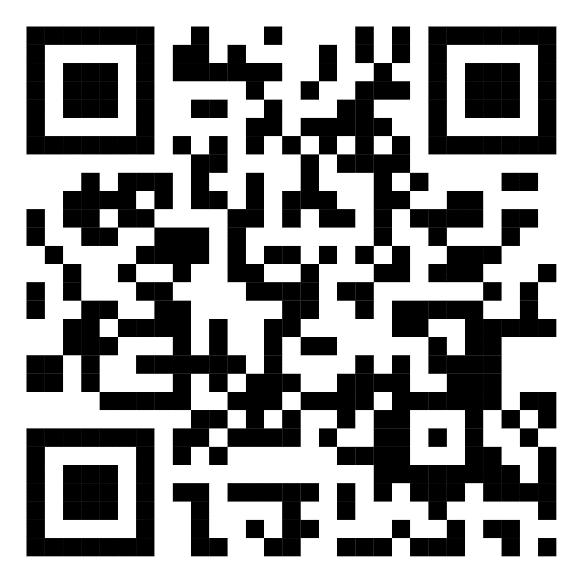
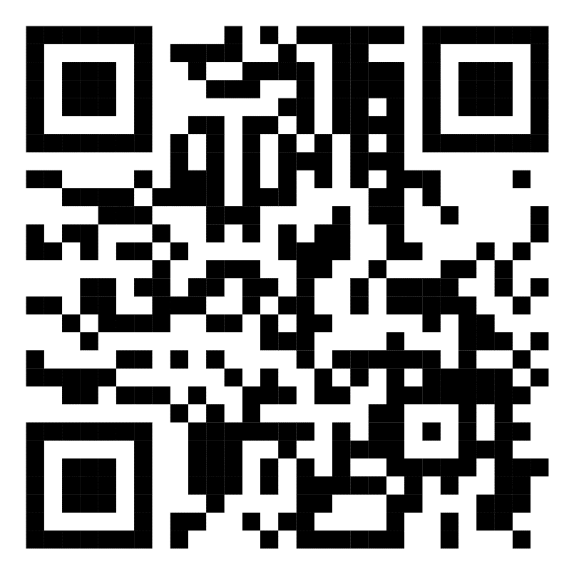
ORIENTAÇÕES:
Slide corpo TUTORIA
Fonte de sub-título: calibri 28 - cor do marcador
Corpo do texto: calibri 22 – azul
Manter os marcadores
Máximo cinco tópicos por slide
Tópicos alinhados à esquerda
Onde queremos chegar
Como a Cultura de Segurança transforma a Organização de Saúde
Por que a cultura de segurança é fundamental para prevenção de erros nos serviços de saúde
https://vimeo.com/784031928/584fbe5353
https://vimeo.com/784031847/017003758c

Slide 8
Cronograma e Operacionalização da Etapa
ORIENTAÇÕES:
Slide corpo TUTORIA
Fonte de sub-título: calibri 28 - cor do marcador
Corpo do texto: calibri 22 – azul
Manter os marcadores
Máximo cinco tópicos por slide
Tópicos alinhados à esquerda
Aqui, os participantes podem inserir o cronograma para operacionalização da etapa, customizado de acordo com aspectos contextuais.

Slide 9
Material de Apoio – Parte II
ORIENTAÇÕES:
Fonte de título: calibri (Light Títulos) 40 - branco
Alinhada à direita
Não reposicionar
Não inserir imagens

Slide 10
Núcleo Municipal de Segurança do Paciente
ORIENTAÇÕES:
Fonte de título: calibri (Corpo) 36 - azul
Não reposicionar
Não inserir imagens

Slide 11
Conceito
ORIENTAÇÕES:
Fonte de título: calibri (Corpo) 36 - azul
Não reposicionar
Não inserir imagens
O que é o Núcleo de Segurança do Paciente (NSP)?
Instância que deve ser criada para promover e apoiar a implementação de ações voltadas à segurança do paciente nos serviços de saúde.

Slide 12
Objetivo
ORIENTAÇÕES:
Fonte de título: calibri (Corpo) 36 - azul
Não reposicionar
Não inserir imagens
Estruturar o Núcleo Municipal de Segurança do Paciente com objetivo de promover ações para a promoção da segurança do paciente e a melhoria da qualidade em todos os níveis de atenção, adotando os seguintes princípios e diretrizes:
A melhoria contínua dos processos de cuidado e do uso de tecnologias da saúde
A disseminação sistemática da cultura de segurança
A articulação e a integração dos processos de gestão de risco
A garantia das boas práticas de funcionamento do serviço de saúde

Slide 13
Papel da Gestão Municipal
ORIENTAÇÕES:
Fonte de título: calibri (Corpo) 36 - azul
Não reposicionar
Não inserir imagens
Elaborar o Plano Municipal de Segurança do Paciente com definição de ações para a implementação e sustentação da cultura de segurança, boas práticas de funcionamento e das práticas de segurança do paciente em serviços de saúde;
Coordenar e monitorar a execução das ações do Plano Municipal de Segurança do Paciente e realizar as revisões e as atualizações periódicas;
Apoiar, colaborar ou coordenar os processos de capacitação e atualização dos profissionais dos serviços de saúde em segurança do paciente;
Monitorar os indicadores do Plano Municipal de Segurança do Paciente para identificar riscos e oportunidades de melhoria;

Slide 14
Papel da Gestão Municipal
ORIENTAÇÕES:
Fonte de título: calibri (Corpo) 36 - azul
Não reposicionar
Não inserir imagens
Elaborar e divulgar relatórios sobre as ações e indicadores;
Apoiar na estruturação e gerenciar as instâncias de segurança do paciente nos serviços de saúde de gestão municipal no município;
Apoiar os serviços de saúde na investigação e análise dos eventos graves e catastróficos e monitorar a elaboração do plano de ação para a prevenção de novos eventos.

Slide 15
ORIENTAÇÕES:
Fonte de título: calibri (Corpo) 36 - azul
Não reposicionar
Não inserir imagens
A estruturação do Núcleo Municipal de Segurança do Paciente beneficia a todos os usuários e profissionais dos serviços de saúde, conformando-se como um elemento transversal para Rede de Atenção à Saúde.

Slide 16
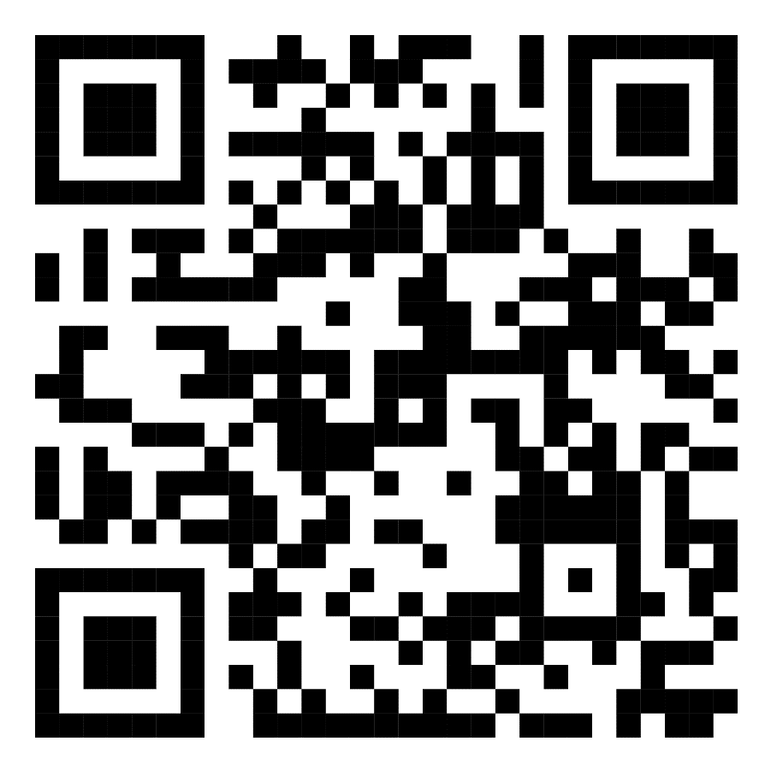
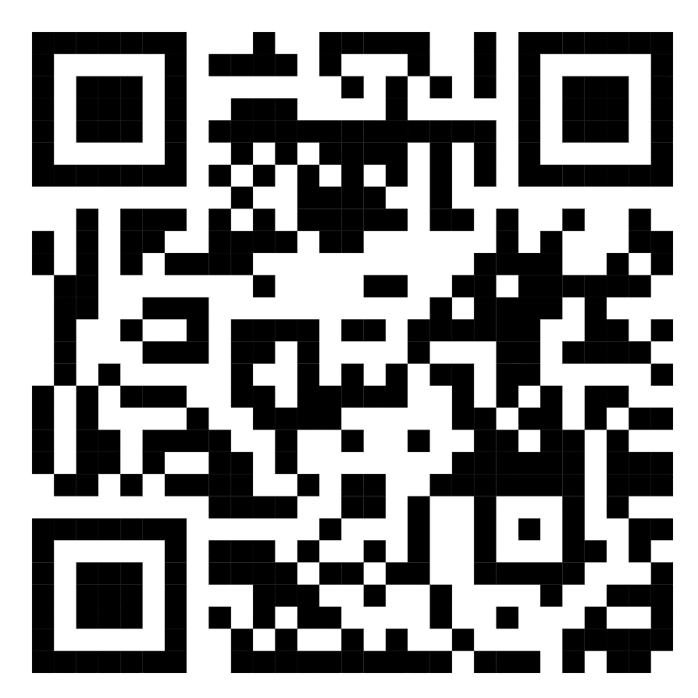
ORIENTAÇÕES:
Slide corpo TUTORIA
Fonte de sub-título: calibri 28 - cor do marcador
Corpo do texto: calibri 22 – azul
Manter os marcadores
Máximo cinco tópicos por slide
Tópicos alinhados à esquerda
Onde queremos chegar
Vídeo: Núcleo de Segurança do Paciente nos contextos Estadual e Municipal
Formulário para monitoramento do Núcleo de Segurança do Paciente pela gestão municipal
https://vimeo.com/720317607/5250c44fb9
https://forms.office.com/r/aiuJ7n7JfF

Slide 18
ORIENTAÇÕES:
Não reposicionar o texto do link
Não inserir imagens
Não inserir texto
Não inserir mensagens de agradecimento
Slide padrão de finalização

